Slide 1

Волшебное слово СПАСИБО
Выполнила:
воспитатель
Хазова О.М.

Slide 2

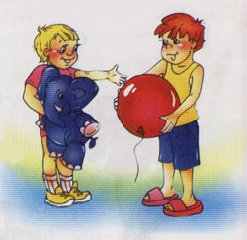
Если помощь ты кому-то
Хоть чуть-чуть, но оказал,
Слово важное «СПАСИБО»
От него же услыхал,
Ты «ПОЖАЛУЙСТА» скажи.
Так в ответ благодари.
Знай, слова, дружочек, эти,
Очень важные на свете.

Slide 3
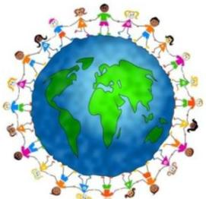
Всемирный День «СПАСИБО»
11 ЯНВАРЯ

Slide 4
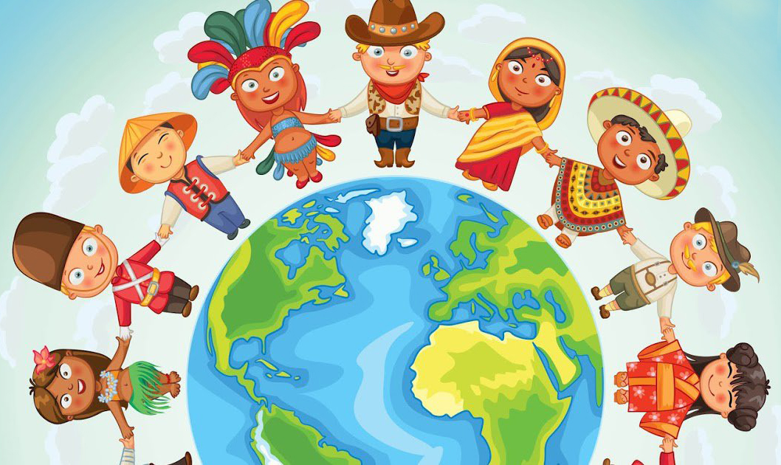
Цель праздника – напомнить жителям планеты о высокой ценности вежливости, хороших манер и умения благодарить окружающих за добрые поступки.

Slide 5
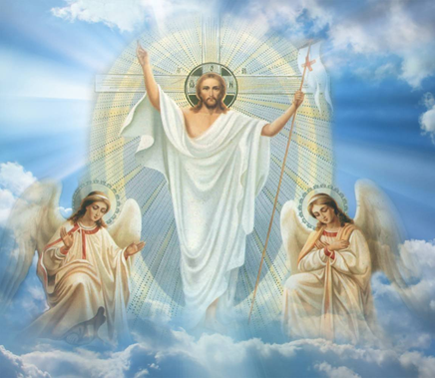
Считается, что русское слово «СПАСИБО» родилось в 16 веке из часто произносимого словосочетания
«СПАСИ ВАС БОГ».

Slide 6
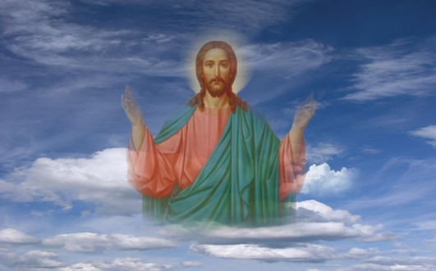
Ранее использовали
«Храни вас Господь», «Благодарю»
Эти слова говорили в знак благодарности, они означали пожелания истинного добра, заботы о тебе Бога.

Slide 7
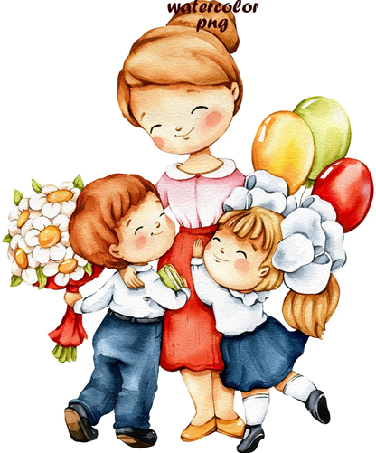
Всем известно, что «СПАСИБО» – слово «волшебное». Оно обладает магическими свойствами и способно согреть своей теплотой.

Slide 8
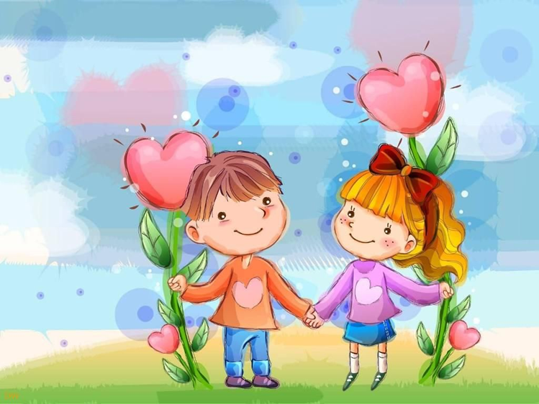
Кто часто говорит "спасибо", тот становится счастливее.
Главное, чтобы слова благодарности произносились искренне от чистого сердца!

Slide 9
ФИЗМИНУТКА
Быстро встали, улыбнулись,
Выше-выше потянулись,
Ну-ка! Плечи распрямите,
Поднимите, опустите.
Вправо, влево повернитесь,
Рук коленями коснитесь.
Сели, встали. Сели, встали.
И на месте побежали.

Slide 10
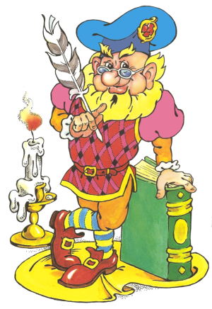
Вежливых слов не одно и не два,
Помни и знай эти чудо-слова:
Доброе утро
Добрый день
Добрый вечер
Доброй ночи
Здравствуйте
Привет
Простите
Приятного аппетита
Спасибо
Пожалуйста
До свидания

Slide 11
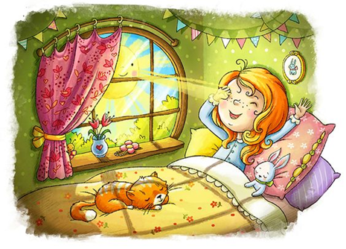

Яркое солнышко
Встало опять -
«Доброе утро!»
должны вы сказать
Днем
«Добрый день»
Говори нам при встрече

Slide 12
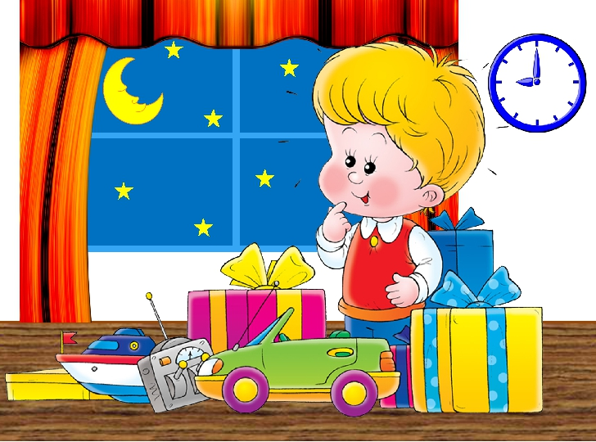
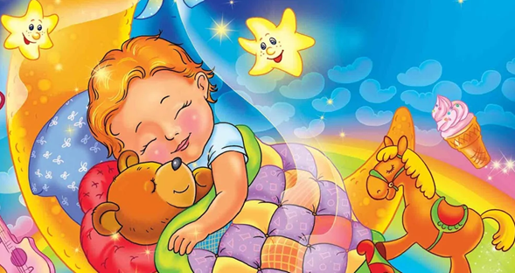
Вечером вспомни слова
«Добрый вечер»
Пожелай перед сном
«Доброй ночи»

Slide 13
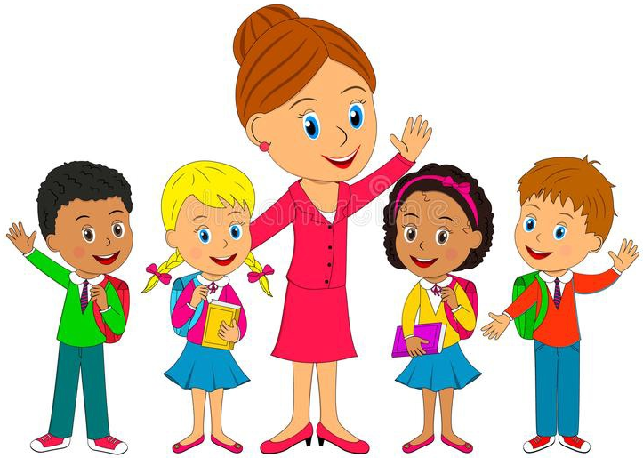
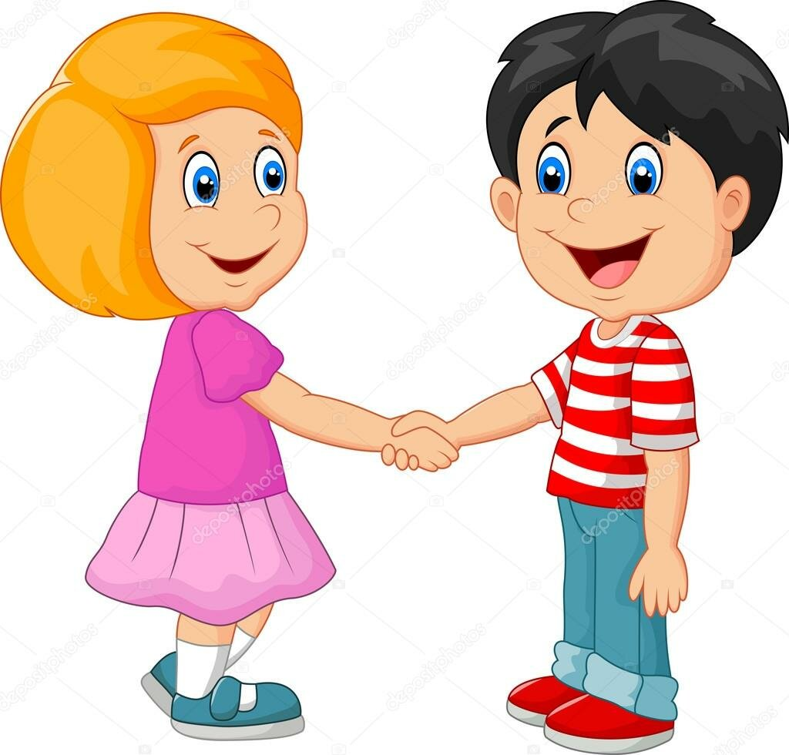
Старшему,
если встречаемся с ним,
первыми
«Здравствуйте!»
мы говорим
Другу при встрече
«Привет!»

Slide 14

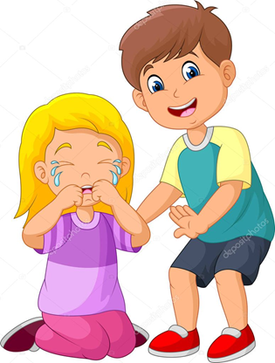
Пора за стол,
Все для еды накрыто
«Приятного желаем аппетита!»
Если вы куда-нибудь спешите,
На бегу толкая всех подряд,
Говорите вежливо:
«Простите!»
Вас за эту вежливость
простят

Slide 15
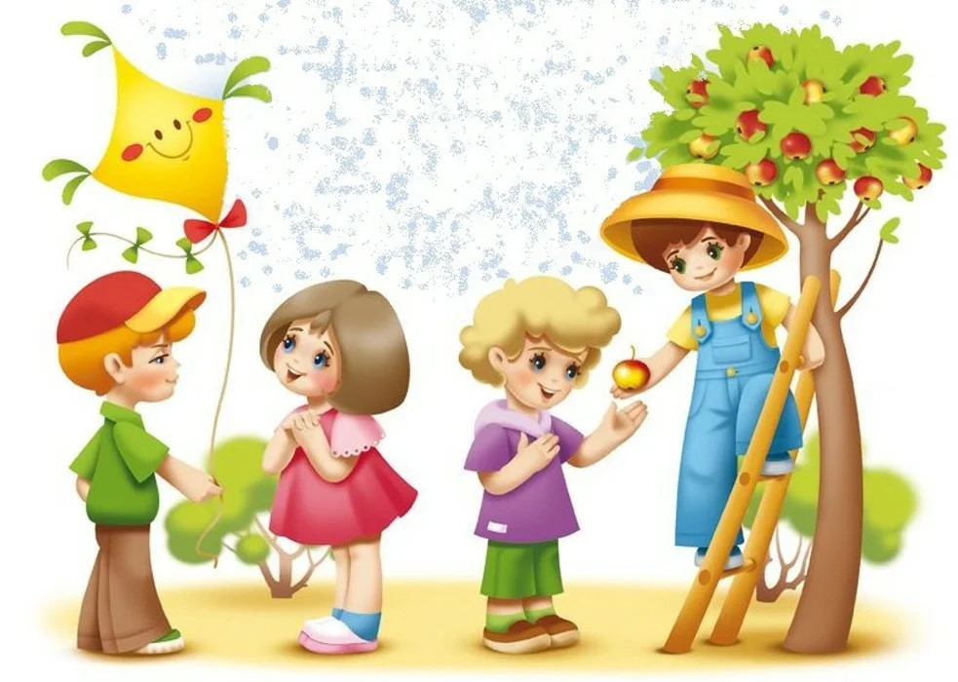
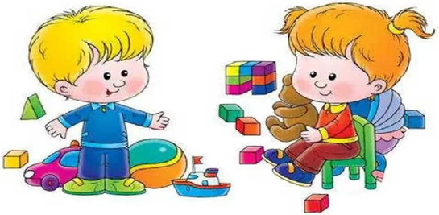
Угостил вдруг кто конфетой
Или что-то подарил,
«Спасибо»
Говори за это,
Чтобы вежливым ты был.
Чтобы что-то попросить,
Нужно вежливыми быть.
Мы «Пожалуйста» добавим –
Будут все довольны нами.

Slide 16
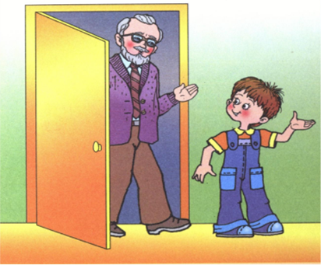
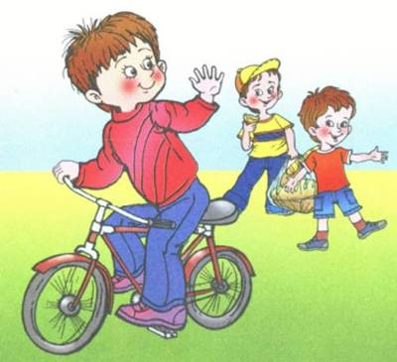
Каждый скажет на прощанье,
Уходя, всем
«До свиданья»!
Другу уходить пора –
Скажем мы ему
«Пока»!

Slide 17
Игра на внимание «Пожалуйста»
-Встаньте, пожалуйста!
-Руки вверх!
-Пожалуйста, руки вверх!
-Руки в стороны!
-Пожалуйста, руки в стороны!
-Руки на пояс!
-Пожалуйста, руки на пояс!
-Наклоны туловища вправо и влево, начинай!
-Пожалуйста, наклоны туловища вправо и влево!
-Закончить упражнение!
-Пожалуйста, закончите упражнение!
-Пожалуйста, садитесь!

Slide 18
Игра «Доскажи словечко»
Мальчик вежливый и развитый
Говорит, встречаясь…
ЗДРАВСТВУЙТЕ
Если больше есть не в силах,
Скажем маме мы…
СПАСИБО
Когда нас бранят за шалости,
Говорим…
ПРОСТИТЕ, ПОЖАЛУЙСТА
И во Франции, и в Дании
На прощанье говорят…
ДО СВИДАНИЯ

Slide 19
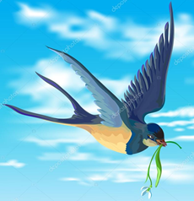


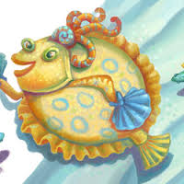
ЗАГАДКИ
Ласточка с бережка уронила червяка,
И за угощенье рыба ей пробулькала:
(Спасибо)
К Медузе рыба Камбала в понедельник заплыла,
А во вторник на прощанье ей сказала:
(До свиданья)

Slide 20
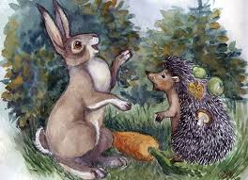
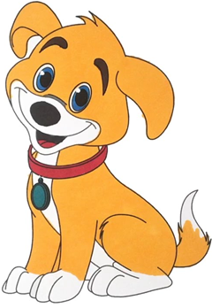
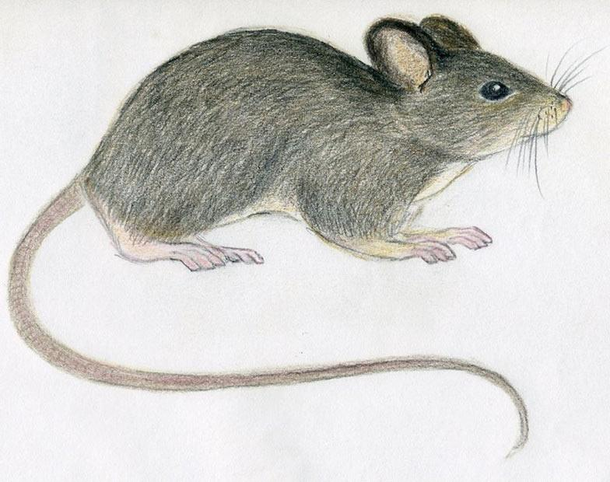
Встретив зайку, ёж-сосед, говорит ему:
(Привет)
А его сосед ушастый отвечает:
«Ёжик,
(Здравствуй)
Неуклюжий песик Костик Мышке наступил на хвостик.
Поругались бы они, но сказал он:
(Извини)

Slide 21
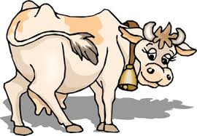
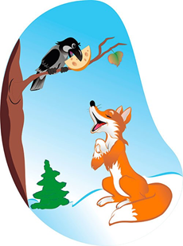
Милая коровка Лула ела сено и чихнула.
Чтобы не чихала снова, мы ей скажем
(Будь здорова)
Говорит Лиса Матрёна: «Отдавай мне сыр, ворона!
Сыр большой, а ты мала! Всем скажу, что не дала!»
Ты, Лиса, не жалуйся, А скажи
(Пожалуйста)

Slide 22
Игра - разминка «Вежливые часики»
- Тики-так, тики-так, ходят часики вот так.
Семь утра часы пробили, всех детишек разбудили.
(дети 7 раз хлопают в ладоши, изображая бой часов: бом-бом)
- Утро настало, солнышко встало.
Отвечайте-ка, ребята, что сказать, проснувшись надо?
Дети: Доброе утро.
- Тики-так, тики-так, ходят часики вот так.
Часы двенадцать дня пробили.
(дети хлопают в ладоши 12 раз)
- Вот и день настал ребята, что сказать при встречи надо?
Дети: Добрый день.
- Стрелки тикали - ходили и шесть вечера пробили.
(дети хлопают в ладоши 6 раз)
- Вечер наступил, ребята, что сказать при встречи надо?
Дети: Добрый вечер.

Slide 23


Волшебные цветы

Slide 24
«СПАСИБО»
Говорить спасибо – это счастье
Это блеск в глазах, улыбка, смех.
В мире у людей полно ненастий,
«Спасибо!» - это слово лечит всех.
Спасибо говорю я всем,
За теплоту и ласку.
За то, что все вы хороши,
Как персонажи в сказке.
За то, что любите любить,
Спасибо можете сказать
И дружбой тоже дорожить,
И уважать отца и мать.
Спасибо вам, храни вас Бог!

Slide 25
Совершайте больше хороших поступков, говорите больше добрых и «волшебных» слов, у вас станет больше друзей, и ваша доброта обязательно к вам вернется!

Slide 26


Slide 27
1.Спасибо! - так звучит добро,
И слово каждый это знает,
Но так случилось, что оно,
Все реже с губ людей слетает.
2. Сегодня повод есть сказать,
Спасибо! тем, кто рядом с нами,
Легко чуть-чуть добрее стать,
Чтоб веселее стало маме,
3. И даже брату и сестре,
С кем мы бываем часто в ссоре,
Сказать: Спасибо! и в тепле,
Растает лед обиды вскоре.
4. Открою тайну вам друзья:
Вся сила слова в наших мыслях -
Без добрых слов никак нельзя,
Дарите их родным и близким!

Slide 28

«Спаси вас Бог за ваши добрые дела!»

